Slide 1



O poeta é um sonhador.
O sonho nos faz sentir felicidade.
A realidade as vezes é amarga
e nos faz sofrer.
Somos felizes com o que sentimos
e não com o que vivemos.

Slide 2

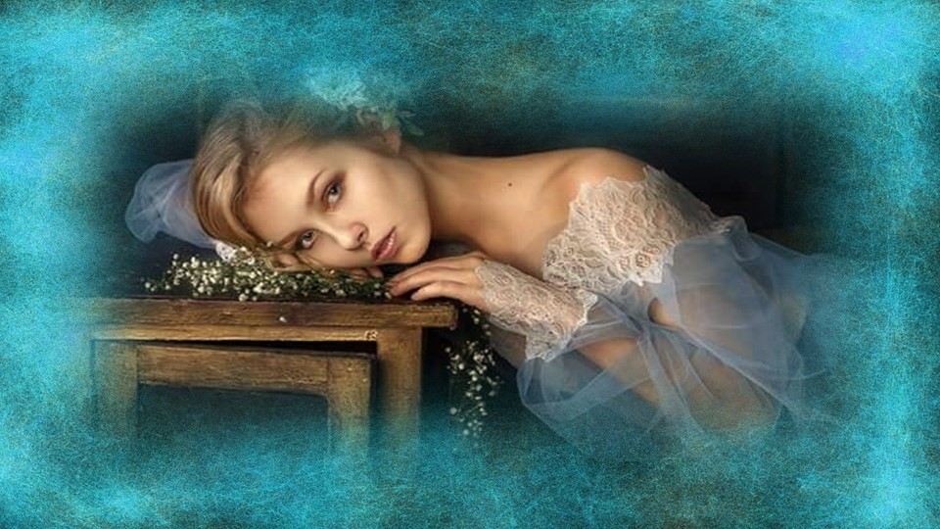

Slide 4
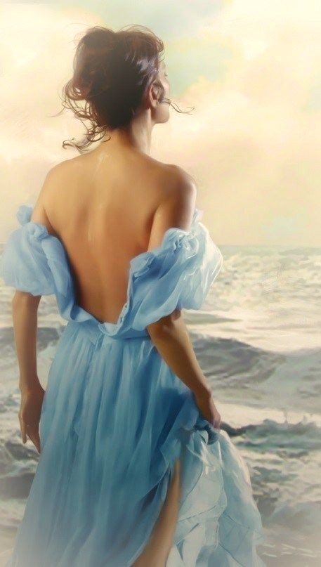
Dois Rios e Um Amor
Alcina Maria Silva Azevedo

Slide 5
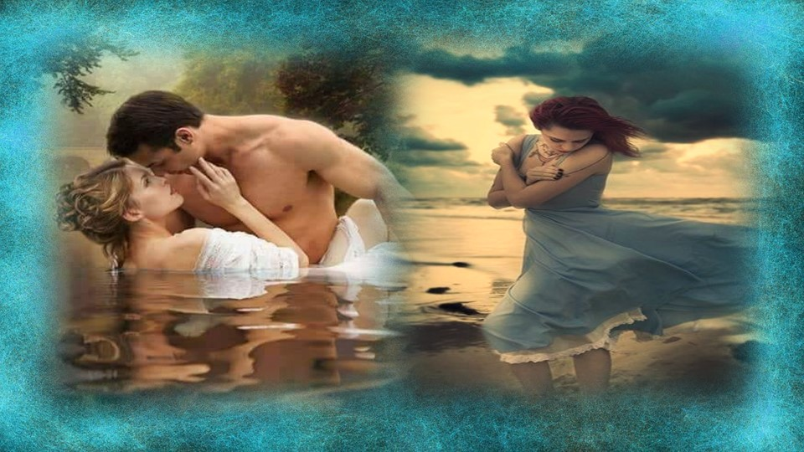

Slide 6
Somos como dois rios.
Que caminham paralelos
Cada um, em seu lugar
Dois rios tão iguais, que se nutrem do desejo
de um dia se encontrar em alto mar.

Slide 7
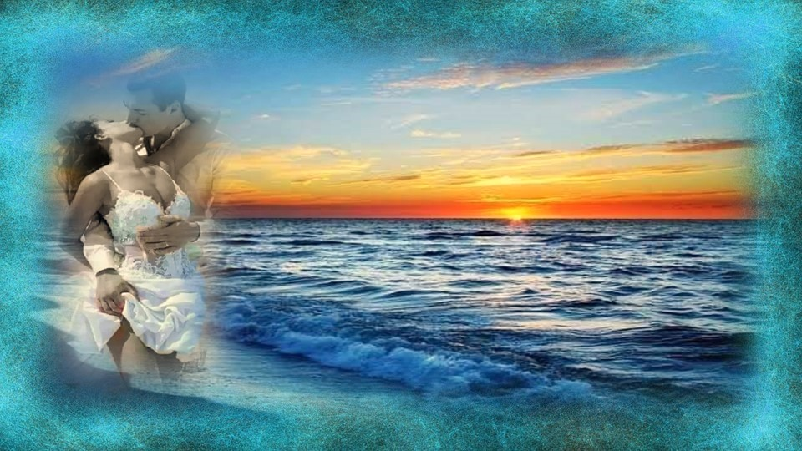

Slide 8

Somos rios! Somos águas!
Somos criações divinas!
Que se entregam ao amor!

Slide 9
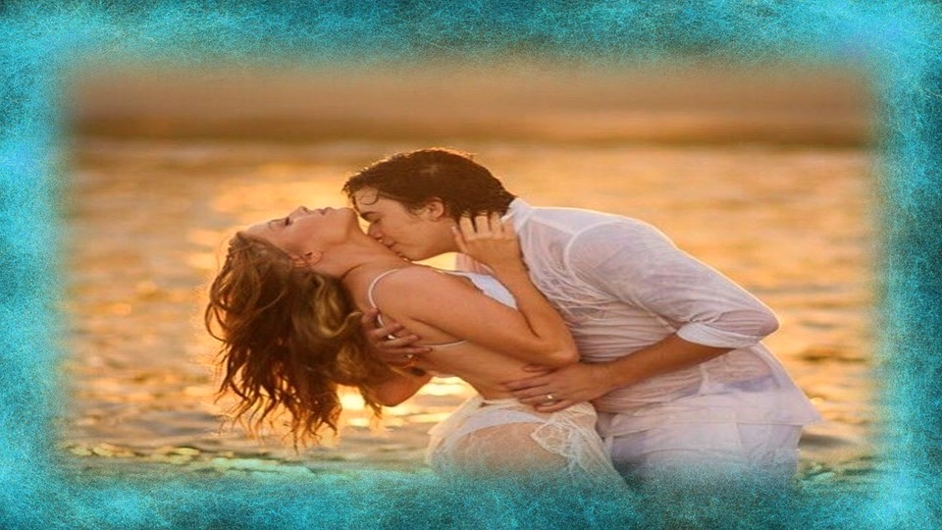

Slide 10
Um amor que foi guardado e muito desejado.
Somos rios! Somos águas!
Tão iguais e passionais.
Desaguamos!

Slide 11
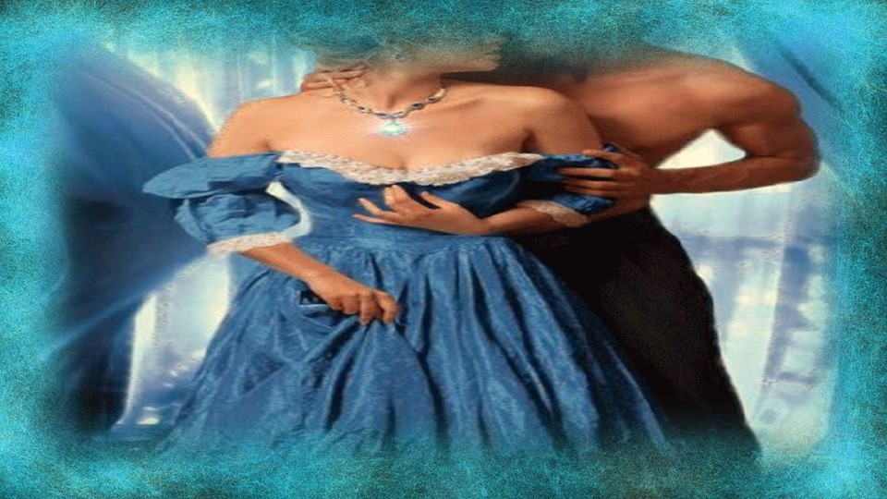

Slide 12

O mar nos acolheu.
O desejo explodiu em gozo!
Borbulhando em grandes ondas.
E o amor aconteceu!

Slide 13
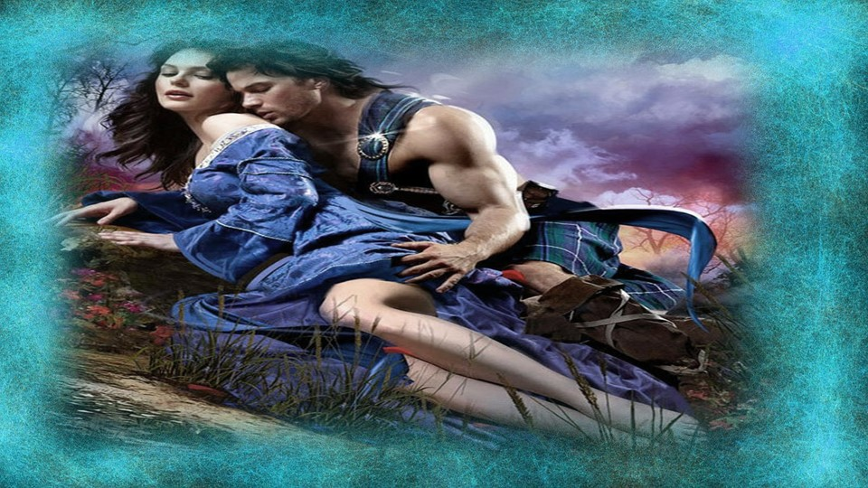

Slide 14
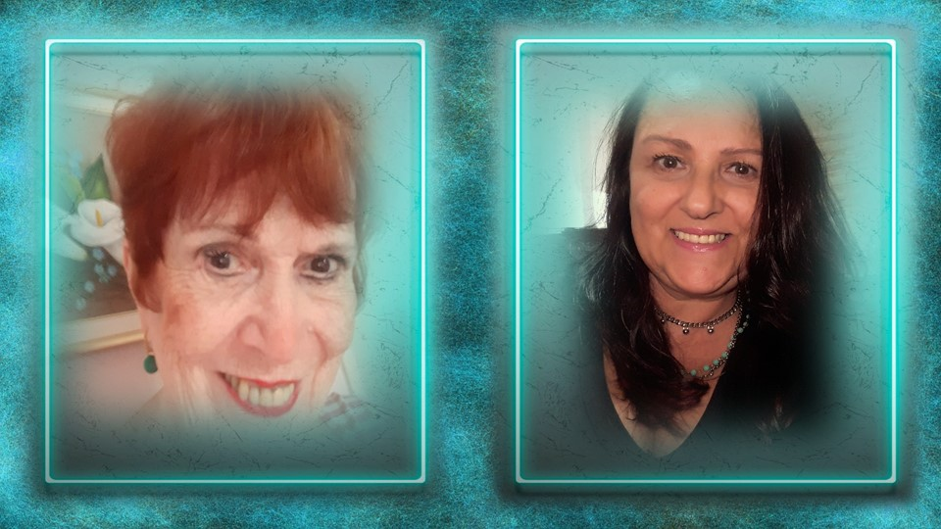
Alcina Maria S. Azevedo
Cléo Menegatt

Slide 15
Imagens: Internet e Acervo Pessoal
Texto: Alcina Maria Silva Azevedo
Música: La Mer-Ray Conniff Instrumental
http://www.sergrasan.com.br/cleoslides
Canal no Youtube:
http://www.youtube.com/c/CleoniceMenegattGoelzer
Criação, Formatação e Edição:
Cléo Menegatt
cmenegatt2016@gmail.com

